Slide 1




Разработка web-приложения на Django
Знакомство с разработкой Django приложений
Лекция #1

Slide 2

УНИВЕРСИТЕТ ИСКУССТВЕННОГО ИНТЕЛЛЕКТА
Структура лекции
1. Введение в Django
2. Работа с VSCode
3. Структура папок Django
4. MVT паттерн
5. Путь от запроса пользователя до появления сайта в браузере
6. Generic Views
7. Практическая часть

Slide 3


УНИВЕРСИТЕТ ИСКУССТВЕННОГО ИНТЕЛЛЕКТА
Django: фреймворк для веб-приложений на Python
Инструменты для быстрой разработки безопасных и масштабируемых приложений
Удобная работа с базами данных, URL-ами, обработкой запросов
Множество встроенных функций, упрощающих разработку

Slide 4


УНИВЕРСИТЕТ ИСКУССТВЕННОГО ИНТЕЛЛЕКТА
Visual Studio Code (VSCode) для Python и Django
VSCode — популярный редактор кода с широкими возможностями для работы с Python и Django, включая интеграцию с Git и плагины для улучшения функциональности.
Рекомендуемые расширения:
- Python
- Django Snippets
- Django Template
- Pylance

Slide 5


Структура папок Django
projectname/: Главная папка проекта Django. Содержит основные настройки проекта и маршрутизацию URL-ов.
appname/: Папка каждого Django приложения в проекте. Содержит views, models, templates и другие файлы.
manage.py: Управляющий скрипт Django для различных задач.
settings.py: Основные настройки проекта Django, такие как база данных и статические файлы.
urls.py: Определяет URL-адреса приложения и их обработчики.
УНИВЕРСИТЕТ ИСКУССТВЕННОГО ИНТЕЛЛЕКТА

Slide 6

УНИВЕРСИТЕТ ИСКУССТВЕННОГО ИНТЕЛЛЕКТА
Разделение логики на приложения в Django
Каждое приложение в Django должно отвечать за конкретную функциональность.
Улучшает масштабируемость и повторное использование кода
Повышает читаемость и облегчает совместную разработку
Каждое приложение отвечает за определенную функциональность
Обеспечивает более четкую структуру проекта и эффективное управление кодом
Делает проект более гибким, модульным и легким в поддержке

Slide 7

УНИВЕРСИТЕТ ИСКУССТВЕННОГО ИНТЕЛЛЕКТА
MVT паттерн
Model: Представляет данные и правила доступа к ним.
View: Обрабатывает запросы, взаимодействует с данными и формирует ответы для отображения.
Template: Отображает данные и составляет пользовательский интерфейс.
MVT в Django позволяет эффективно разделять и организовывать функциональность для более простой разработки, тестирования и поддержки веб-приложений.

Slide 8
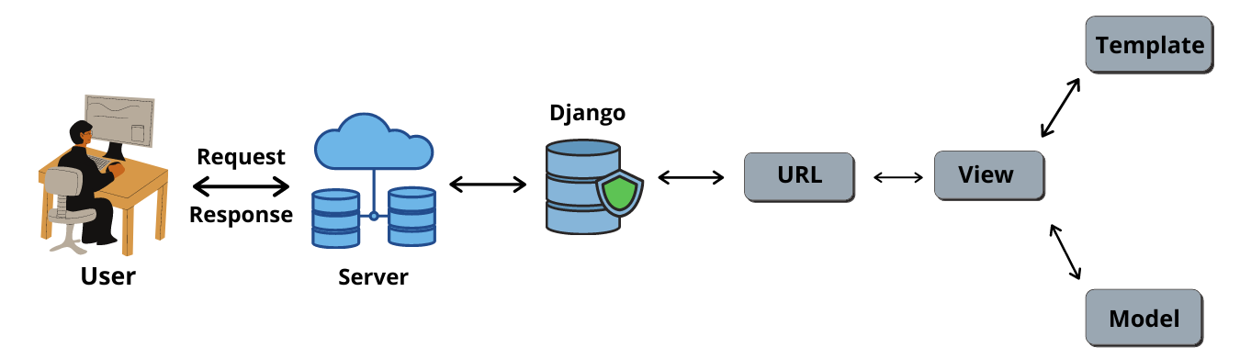
Путь от запроса до появления сайта в браузере
УНИВЕРСИТЕТ ИСКУССТВЕННОГО ИНТЕЛЛЕКТА
1. Пользовательский запрос: Пользователь отправляет запрос через браузер.
2. Обработка в Django: Запрос обрабатывается через URL-маршрутизацию до представления (view) Django.
3. Логика и данные: Представление взаимодействует с данными, обрабатывает логику и генерирует контент для ответа.
4. Отправка ответа: Сформированный ответ отправляется на сервер и возвращается пользователю.
5. Обработка браузером: Браузер получает ответ, парсит HTML и загружает связанные файлы (css, js, картинки и др. статика).
6. Отображение страницы: Полученная страница отображается на экране браузера.

Slide 9


Generic Views
Предварительно созданные представления в Django, упрощают разработку веб-приложений.
Generic Views:
Упрощенная разработка: Быстрая создание CRUD операций без длинного кода.
Гибкость и масштабируемость: Быстрая реализация функций обработки запросов.
Сокращение кода: Уменьшение повторяющегося кода и улучшение его читаемости.
Стандартный Подход:
Ручное создание представлений: Необходимость кодирования для каждой операции CRUD.
Больше кода: Повторное создание кода для различных операций.
Увеличенные усилия: Больше времени на разработку и отладку.
УНИВЕРСИТЕТ ИСКУССТВЕННОГО ИНТЕЛЛЕКТА

Slide 10

Практическая часть
УНИВЕРСИТЕТ ИСКУССТВЕННОГО ИНТЕЛЛЕКТА
Создание проекта и необходимых приложений
Настройка моделей для каталога товаров:
Создадим модель Product с полями, такими как название, описание, цена и изображение.
Определим связи между моделями, если необходимо.
Создание шаблонов для отображения списка товаров и страницы товара:
Создадим шаблон для списка товаров (products_list.html) с использованием шаблонного синтаксиса Django для отображения списка товаров.
Создадим шаблон для страницы товара (product_detail.html) с детальной информацией о товаре.
Использование Generic Views для реализации логики просмотра товаров:
Используем Generic Views, например, ListView для отображения списка товаров.
Свяжем Generic Views с нашими созданными моделями Product.
Добавим логику для отображения страницы товара с помощью Generic Views, например, DetailView.

